Slide 1
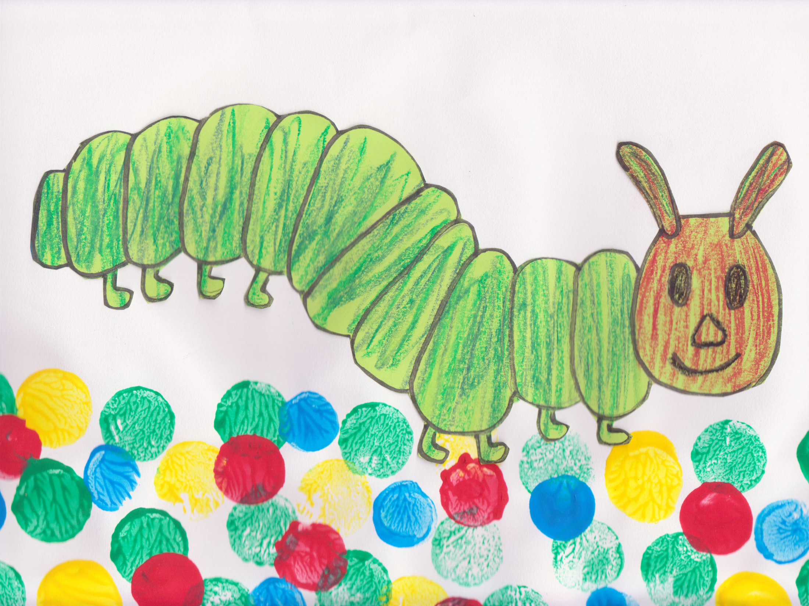
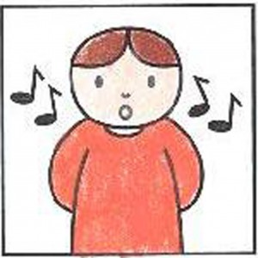
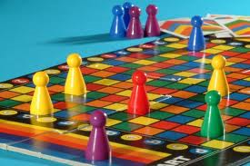
kronkelen van plezier

Slide 2
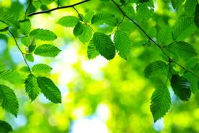
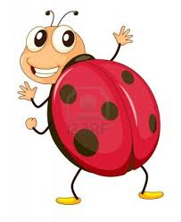
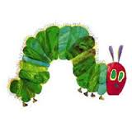
Versje
Lieveheersbeesje
Lie -ve - heersbees- je kom bij mij. Hoe-veel ja – ren oud ben jij?
Kom maar even hier want dan tel ik vlug, al- le stippen op je rug.
Tekst:Haverkort F. kleuterwijs liedbundel voor kinderen van 3-7 jaar Rinze Van der lei Lieuwe Noordam

Slide 3
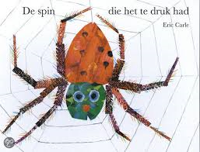
Verhaaltjes

Slide 4
Liedjes

Slide 5
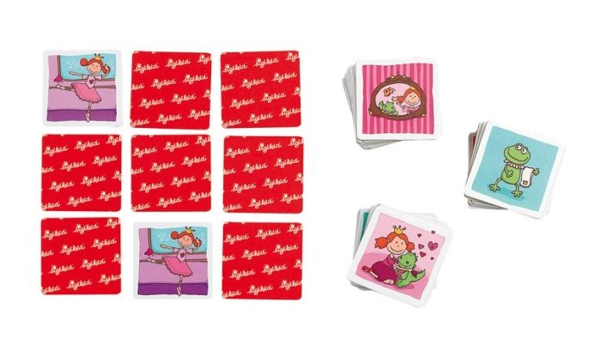
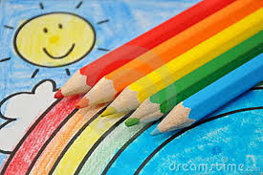
Spelletjes
Puzzelen
Memorie
Tekenen

Slide 6
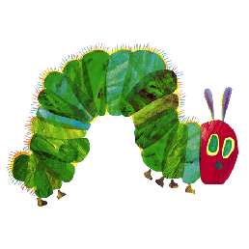
Puzzelen
. .
.
. . .

Slide 7
Memorie
.
. .
. . .

Slide 8
Quiz: insecten

